Slide 1


LOGO
企业中高层领导商务培训
揭秘品牌建设
讲课人：XXX
时间：XXX

Slide 2

01
品牌知识概述
02
品牌价值与品牌资产
04
03
品牌建设实施
品牌建设概述

Slide 3

LOGO
PART 01
品牌知识概述

Slide 4

01
品牌的定义及分类
品牌的定义
美国著名的营销学者、被誉为“现代营销学之父”的菲利普.科特勒（Philip Kotler）将品牌的定义表述为：“品牌是一种名称、术语、标记、符号或设计，或是它们的组合运用，其目的是借以辨认某个销售者或某群销售者的产品或服务，并使之同竞争对手的产品和服务区别开来”。
该定义表述的是品牌的原始概念，即品牌在物质层面上的意义，它本质是一种商品区别于另一种商品的标识（brand），用以表示“独家制造、质量保证”，如果没有brand，“不是我干的，不关我的事”；有了brand之后，“冤有头债有主，包修包换包退”。
现代品牌理论认为，品牌是一个以消费者为中心的概念，没有消费者，就没有品牌。“品牌”（brand）一词来源于古挪威文字brandr，意思是“打上烙印”，它非常形象地表达了品牌的含义——“如何在消费者心中留下烙印？”。而这种印记，就是消费者的感受。归结为一点：品牌是消费者所经历的、体验的总和。简而言之，品牌就是人们私下里对你的评价。而这个评价映射到品牌的拥有者身上，就是给拥有者带来溢价、产生增值的一种无形的资产，增值的源泉来自于消费者心中形成的对品牌载体本身的印象和感受。

Slide 5

01
品牌的定义及分类
品牌的分类
品牌可以依据不同的标准划分为不同的种类：
根据品牌知名度的辐射区域划分：区域品牌、国内品牌、国际品牌。
根据品牌的生命周期长短划分：短期品牌、长期品牌。
根据品牌强度划分：顶级品牌、强势品牌、弱势品牌。
根据品牌地位划分：领导品牌、挑战品牌、跟随品牌。
根据产品生产经营的不同环节划分：制造商品牌、经营商/中间商品牌。
根据品牌来源划分：自有品牌、外来品牌、嫁接品牌。外来品牌是指企业通过特许经营、兼并、收购或其他形式而取得的品牌。嫁接品牌主要指通过合资、合作方式形成的带有双方品牌的新产品，如索尼-爱立信手机。
根据品牌层次的不同进行划分：公司品牌、产品大类品牌、产品线品牌、子品牌等。
根据品牌的主体不同：个人品牌、组织品牌、地理品牌（城市、国家）等。

Slide 6
01
相关定义间的区别
产品是工厂制造出来的，用以满足消费者功能需求；品牌是根植消费者的头脑中的，是消费者愿意付出购买的情感依托。
产品
商标是在工商局注册的，是法律概念；品牌是在消费者心中“注册的”，品牌只有转化为商标，才能受到保护。
做营销的目的是销量的提升，做品牌的目的主要是让销售可持续增长。
营销
品牌
商标
品牌是一种文化现象，品牌的内涵来源于文化。
文化
名牌
“名牌”，简单的说，就是知名品牌，或在市场竞争中的强势品牌。

Slide 7

01
品牌的起源与发展
品牌的起源
在西方，品牌单词Brand，源出古挪威文Brandr，意为“打上烙印”，人们在其饲养的牲畜上敲上一个印记，以证明“它是我的”；到了中世纪的欧洲，手工艺匠人用这种打烙印的方法在自己的手工艺品上烙下标记，以便顾客识别产品的产地和生产者。这就产生了最初的商标，并以此为消费者提供担保，同时向生产者提供法律保护。
在东方，中国品牌文化的历史可追溯到7000年前铭刻在陶器上的标记。到周时，就有规制规定，“物勒工名，以考其诚（《周礼》）”，在齐国之都临淄大量出土的战国时代的陶器上都刻着制造者的住址和名字，此是为中国产生的品牌规制的起源。从那开始，“制造者住址＋制造者名字”就成为了中国传统的品牌名称命名法。

Slide 8


01
品牌的起源与发展
品牌的发展
从20世纪50年代，美国的大卫.奥格威第一次提出品牌的概念至今不过半个多世纪，“品牌”二字已经成为当代营销界使用频率最高的关键词，“品牌学”也成为一门显学。我国直到20世纪90年代才有了品牌的概念，然而随着市场经济的蓬勃发展，无论是企业界还是学术界，都在高度关注品牌运营的规律。
1
彼得 德鲁克曾说：“营销就是使得推销没有必要。”结果：营销取代了推销。营销大师阿尔.里斯曾说：“营销让推销下岗，品牌让营销下岗。”有品牌的赚钱赚到笑死，没品牌做营销的赚钱赚到累死。可见，品牌是从推销→营销→品牌的最高阶段。
2

Slide 9
01
品牌的重要性及作用
品牌的重要性
资料
[
品牌缺失之痛
]
品牌强则国家强，一个国家的实力在战争年代取决于它的军队，在全球一体化的和平年代则取决于它拥有多少世界性的著名品牌，世界性品牌的拥有量已成为衡量一个国家实力的重要标准。
在经济全球化的今天，中国有近200种产品的产量居世界第一。据统计，2006年中国生产了全球总量51%的水泥、33%的钢材、42%的建筑业材料、38%的服装、35%纺织品、35%以上家电等电子产品等等。然而，中国是无可非议的制造业大国，却也是无可争议的品牌弱国。我国出口商品中90％是贴牌产品，拥有自主品牌的不足10％。品牌缺失之痛，导致我国企业只能陷于全球价值链中生产加工的低端环节，辛辛苦苦“为她人做嫁衣”，却踏不上令人瞩目的红地毯。
中国生产了全世界近80%的玩具，一个芭比娃娃在美国市场上的价格为9.9美元，而生产芭比娃娃的中国企业只能拿到35美分的加工费，而当这些“中国制造”的玩具贴上洋品牌以“洋货”身份返销中国市场时（这类产品占国内品牌玩具市场份额一半以上）立即身价倍增，一个芭比娃娃至少卖出100余元。

Slide 10

01
品牌的重要性及作用
早在40年前美国著名广告研究专家Larry Light根据他对市场发展的研究就大胆地提出：未来营销之战将是品牌之战，是为获得品牌主导地位而进行的竞争。未来的企业和投资人都将把品牌视为企业最有价值的资产。拥有市场比拥有企业更重要，而拥有市场的惟一途径是拥有占据市场主导地位的品牌。
如今，经济飞速发展，在物质生产过剩的今天，全球的经济已基本处于买方市场。作为买方市场供给大于需求，产品或服务的同质化严重，差别很不明显，特别是核心功能差别几乎为零。在这种商品极大丰富，差异性不明显的买方市场条件下，品牌毫无疑问已经成为同类产品之间相互区分的主要标志，我们已经进入了品牌竞争的时代，拥有品牌，尤其是强势品牌就会拥有更多的关注，更强的竞争力。越来越多的企业开始认识到，品牌是竞争制胜的法宝。

Slide 11

01
品牌的重要性及作用
中国企业的经营思想也正在经历从“机会导向”到“战略导向”、从“资源整合”到“能力培养”、从“巧妙运作”到“系统管理”、从“经营策略”到“行业本质”、从“业绩致胜”到“品牌致胜”的根本转变，这是新的竞争环境下的企业生存发展之道。
英国联合饼干公司首席执行官赫克特.莱恩说过：“房屋久了会破败倒塌，机器用长了会磨损不堪，人老了会寿终西去，长盛不衰的唯有品牌。” 品牌企业的生命远远长于企业家的生命，要想基业长青，一代代的企业掌舵人必须是一个个品牌老总，必须目光远大，志在千里，不仅要追求做企业家，而且要追求做品牌企业家，把自己有限的生命融进百年老店，永远青史留名！

Slide 12
01
品牌的重要性及作用
01
品牌对企业的作用
存储增值
品牌可以帮助企业存储形象、商誉、价值，并使得品牌资产随着品牌的提升而不断增值。
维权保护
通过注册专利和商标，品牌可以受到法律的保护，即可以利用法律武器防止和打击品牌假冒或抄袭行为。
促进销售
营销让推销下岗，品牌让营销下岗，品牌让销售变得更容易。特别是名牌产品，卖的贵、卖的多、卖的快、卖的久。
降低成本
平均而言，赢得一个新客户所花的成本是保持一个既有客户成本的6倍，而品牌则可以通过与顾客建立品牌偏好（忠诚度），有效降低宣传和新产品开发的成本。
保持优势
品牌可以打破企业生命周期的限制，为企业创造了可持续经营和发展的可能，成为企业抵抗竞争的工具。

Slide 13
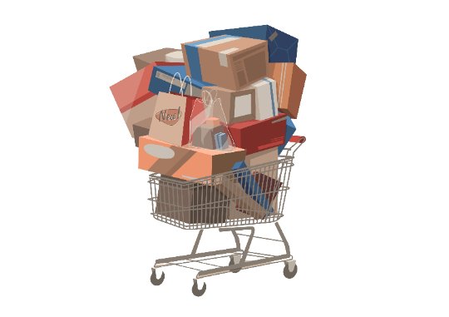
01
品牌的重要性及作用
02
品牌对消费者的作用
识别导购
品牌有利于消费者快速识别及选购商品，从而提高购物效率，节约购物成本。
降低风险
消费者选品牌是为了买个放心，选择信誉好的品牌则可以帮助降低精神风险和金钱风险，因为品牌的背后有着一整个品牌企业的实力支撑。
个性展现
品牌经过多年的发展，能积累独特的个性和丰富的内涵，而消费者可以通过购买与自己个性气质相吻合的品牌来展现自我。

Slide 14
01
品牌的重要性及作用
03
名牌/强势品牌效应
磁场效应：企业或产品拥有了较高的美誉度后，会在消费者心目中树立其极高的威望，表现出对品牌的极度忠诚。
内敛效应：名牌企业的良好形象使工作在这样企业中的员工会产生自豪感和荣誉感，从而更加努力、认真的工作。
聚合效应：企业和产品成了名牌，会获得社会的认可，有利于企业聚合社会资源使企业进一步扩大，形成规模。
光环效应：企业成为名牌，会给其产品带来一道光环，在其照耀下，企业及产品会受到一种正面的经济效应的影响。
宣传效应：名牌形成后它可以利用它的知名度、美誉度传播企业名声，宣传企业形象。
带动效应：名牌企业对城市经济、地区经济甚至国家经济都有带动作用。
稳定效应：当一个地区经济波动的时候，名牌的稳定发展一方面可以拉动地区经济，另一方面起到了稳定军心的作用，使人、财、物不致流走。
“核裂变”效应：当品牌发展到一定阶段后，它积累、聚合的各类社会资源及营销力量、管理经验就会产生“核裂变”，不断衍生出新的产品、新的服务，形成新的名牌。

Slide 15
LOGO
PART 02
品牌价值与品牌资产

Slide 16
02
品牌价值与资产
吐槽
[
]
由于品牌理论的纷繁芜杂，对于“品牌价值”、“品牌资产”等定义及要素的分析重现多种版本，各种学说层出不穷，可谓百花齐放、百家争鸣，但终究莫衷一是，难以出现大家都认同的理论系统。国内很多教材、论文或网络观点也多是直接引用国外大师的著述（如David A. Aaker的1991年著作《管理品牌权益》等）……
他们常被拗口、复杂、相互交错的理论描述迷住了双眼，深陷于文字游戏不能自拔，缺乏自己的深入思考及独特见解，而这些大师的理论在被反复引用的过程中也常出现被断章取义或增删修改等现象，且其年代也渐渐久远，故而结合当前的市场发展状况，这些理论愈发难以厘清，难以理解，也更难以说服我们自己。
理论自形成的那一天起就是用来被突破的，我们不能钻入了前人的口袋而僵化了自己的思维，既然我们又不是为了应付考试，又何必照搬书本、迷信大师？“每个人出生的时候都是原创的，可悲的是，很多人渐渐成了盗版。”因此，一定要跳出圈外，一定要切入到事物的本质层面去深入思考，直到对事物的理解能够说服得了自己才行。能不能提出自己的见解甚至理论系统，与我们的身份没有任何关系，最宝贵的是独立思考的精神。

Slide 17

02
品牌价值的含义
我们认为可以从两个方面来理解品牌价值。
01
02
从市场的角度来理解
从财务的角度来理解
消费者为什么要选择某品牌？该品牌或该品牌产品能够给消费者带来什么？所以，这里的品牌价值，就是指某品牌给消费者带来的价值，它包括三个层面：即功能性价值、情感性价值及象征性价值。
品牌价值则是指品牌在某一个时点、用类似有形资产评估方法计算出来的价值金额。比如，美国咨询公司“XXXXXXX”2010年9月16日发布的全球企业品牌价值排行榜，第一名“XXXXXXX”品牌估值高达647.27亿美元

Slide 18

02
品牌价值的三个层面
01
功能性价值（理性价值）
功能性价值是品牌立足的基石，它主要体现产品功能性利益或物理属性，如品质、功效、性能、服务等。功能性价值是绝大多数品牌发展初期的立身之本，没有功能性价值为基础，品牌只能是空中楼阁。
比如，宝洁旗下洗发水品牌价值大都定位功能性价值层面：飘柔突出“头发更飘，更柔顺”；潘婷强调“拥有健康，当然亮泽”；沙宣追求“专业头发护理”；海飞丝表达“头屑去无踪，秀发更出众”；伊卡璐诉求“草本精华”。
飘柔，就是那么自信，“头发更飘，更柔顺”

Slide 19
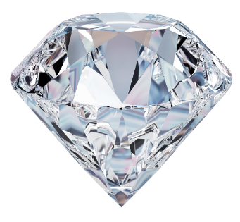
02
品牌价值的三个层面
02
情感性价值（感性价值）
情感性价值主要表达的是品牌的情感内涵，如真情、关爱、友谊、温暖、牵挂等等……品牌的情感性价值常常将冷冰冰产品带到了有血有肉情感境界，赋予产品情感的感染力，让消费者拥有一段美好的情感体验。
比如，XXX“真诚到永远”表达了对消费者一片赤诚之心；XXX钻石“钻石恒久远，一颗永留传”让人洗却浮躁，为纯真爱情而感动；XXX护手霜“就像妈妈手温柔依旧”；贵州XXX“喝杯XXX，交个朋友”使浓浓友情融于醇醇香酒，表达出人们追求真挚友情一种美好愿望。

Slide 20
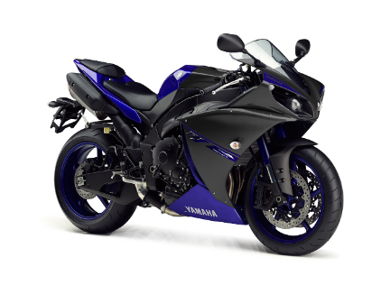
02
品牌价值的三个层面
03
象征性价值（品牌个性）
象征性价值主要诠释品牌所蕴涵人生哲理、价值观、审美品味、身份地位等，人们往往通过使用这样品牌产品，体验人生追求，张扬自我个性，寻找精神寄托。品牌的象征性价值也可以理解为是品牌的个性，有个性的品牌就象人一样有血有肉令人难忘。
比如，XXX车体现着“权势、财富、成功”；XXX张扬“青春、活力、激情”；XXX代表“欢笑”；XXX香水演绎“时尚、浪漫”的情怀；XXX让消费者体验“尊贵、成就、完美、优雅”感受；XXX展示“神奇童年”；XXX机车则主张“无拘无束”个性……

Slide 21


02
品牌的核心价值
我们认为品牌的核心价值就是品牌价值中的核心部分。品牌核心价值既可以是功能性价值，也可以是情感性价值或象征性价值，还可以是三者的和谐统一，其实每种模式都不乏成功案例，“药滋养”成就了XXX，“科技以人为本”成就了XXX（貌似现在不行了o(╯□╰)o），“真诚到永远”成就了XXX……
品牌的核心价值是品牌的精髓，是品牌的灵魂，是驱动消费者认同、喜欢乃至爱上一个品牌的主要力量。定位并全力维护和宣扬品牌核心价值已成为许多国际一流品牌的共识。而是否拥有核心价值，也是品牌经营是否成功的重要标志之一。例如，XXX的品牌核心价值是“贵族风范”，XXX则是“牛仔形象”，而XXX的品牌核心价值就是“体育精神”。

Slide 22

02
品牌的核心价值
那么，品牌核心价值究竟选择那种模式为最佳呢？这主要以品牌核心价值能否对目标消费群体产生最大感染力，并同竞争品牌形成差异为原则。
比如洗涤洗发用品，消费者更关注产品使用功效，所以这类品牌大都选择了功能性品牌核心价值，如XXX洗发水“药去屑”、汰渍“领干净、袖无渍”等。
使用汽车、手表、服饰、香水、酒等产品，消费者更希望籍此体现自己身份，寻找精神寄托，所以这类品牌大都定位于情感性或象征性品牌核心价值，如XXX“驾驶乐趣”、XXX手表“代表成就与完美”、XXXXO“XXX一开，好事自然来”等。
保健品、药品主要体现关怀，强调功效，所以这类品牌核心价值，功能性情感性兼而有之，如XXX葡萄糖酸液“聪明妈妈会用‘锌’”等。

Slide 23

02
品牌的核心价值
应该看到，产品日益同质化的今天，产品物理属性几乎相差无几，通过产品功能性价值战胜竞争对手机率越来越小，这就要求品牌更多地依赖情感性或象征性品牌核心价值才能与竞争对手形成差异。
而且，随着社会进步，人们生活水平不断提高，消费者选择品牌往往更注重情感精神感受，情感性或象征性品牌核心价值日益成为消费者认同品牌驱动力。
比如XXX早期非常强调品牌功能性价值，然而随着市场发展，XXX竞争优势越来越弱化，20世纪90年代，XXX为品牌注入新个性情感元素，提炼出“nothing is impossible”核心价值，XXX又重新焕发了生命力。

Slide 24
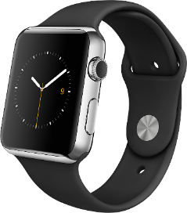
02
品牌的核心价值
我也是商务人士，看我的手表，那是XXX，我的领带是金利来的
当然，功能性价值是情感性价值和象征性价值基石，情感性价值和象征性价值只有在坚实可靠功能性价值强力支撑下，才更有说服力感染力。
比如XXX诠释“尊贵、成就、优雅”的品牌内涵，但XXX对产品品质追求几近苛刻，XXX每个制表工艺环节都严格讲究，除了表身质料选择之外，宝石镶配位置以及做工都经过反复草图设计，深思熟虑后才最终成型。
XXX每块表都进入气压室测试防水性能，然后用每一百年误差两秒原子钟做准确度校准，只要发现稍有不合格，即弃之不用。XXX精良品质有力支撑了“尊贵、成就、优雅”品牌核心价值。

Slide 25
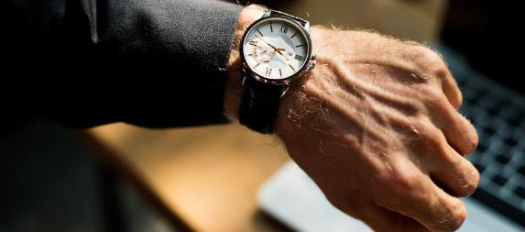
02
品牌资产
品牌资产是20世纪80年代在营销研究和实践领域新出现的一个重要概念。20世纪90年代以后，特别是戴维.阿克（David A.Aaker）的著作《管理品牌权益》于1991年出版之后，品牌资产就成为营销研究的热点问题。
品牌资产（Brand Equity）也称作品牌权益，是指只有品牌才能产生的市场效益，或者说，产品在有品牌时与无品牌时的市场效益之差。
当前，品牌已成为企业最重要的无形资产。XXXXXXX的总裁说，即使把XXXXXXX在全球的工厂全部毁掉，它仍可在一夜之间东山再起。原因就在于，品牌作为巨大的无形资产，其重要性已超过土地、货币、技术和人力资本等构成企业的诸多要素。因此，品牌资产的概念应运而生。
现代品牌理论认为，品牌是一个以消费者为中心的概念，没有消费者，就没有品牌。所以营销界对品牌资产的界定倾向于从消费者角度加以阐述，品牌资产实质上是一种来源或基于消费者的资产。

Slide 26
02
品牌知名度
未提示知名度
提示知名度
无知名度
品牌知名度指品牌被公众知晓、了解的程度，即消费者在想到某一类别的产品时，脑海中能想起或辩识某一品牌的程度，根据程度不同，判断品牌知名度可分为4个层级（如右图）：
第一提及知名度
品牌知名度是品牌能为企业提供的最基本利益。熟悉度引发好感，消费者总是对自己熟悉的商品比较信任，而且更容易记住与之相关的信息，这对提高营销活动效率非常有帮助。在一个还没有形成强势品牌的市场上，第一个打响知名度的品牌将占据后起品牌无法取代的地位。

Slide 27
02
品牌美誉度
消费者为什么会对品牌产生美誉？本人（XXX）认为：
美誉
质量
信誉
如前所述，毫无疑问，优异的质量是品牌的立足之本，而良好的信誉则是品牌的生命线，由于产品和科技是如此的易于模仿，因此企业信誉已经成为决定顾客购买取向的决定性依据。如张瑞敏把XXX的全部市场行为归纳为一句话“卖信誉而不是卖产品”。

Slide 28
02
品牌美誉度
诚实、守信
信
誉
名誉、声誉
讲信用的好声誉
讲求信誉是商业道德的基本规范之一。它包含了一切有关诚信方面的内容，如：质量信誉、服务信誉、合同信誉、保修信誉等，这些一样也不能少。品牌信誉是维护顾客品牌美誉度的前提，也是品牌维持其魅力的法宝。

Slide 29

02
品牌忠诚度
品牌忠诚度指能够让消费者持续购买、持续消费同一品牌的程度，品牌忠诚度是品牌经营的终极目标，较高的品牌忠诚度意味着重复购买和积极推荐，即使是面对更好的产品特点、更多的方便、更低的价格，也不动摇。它所带给企业的是持续的营业收入和安全的发展前景。
对品牌产生情感并引以为骄傲，成为品牌粉丝
对品牌产生感情，不易被取代
对原品牌满意，对更换新品牌存在风险意识
可换可不换，基于惯性，而购买原品牌
不断更换品牌，对价格敏感

Slide 30

02
品牌忠诚度
品牌诊断案列
XXX—戴维逊（Harley-Davidson）公司创立于1903年，产品以摩托车为主，同时又有“零部件及附件”等相关产品。XXX标志，是当今世界上最多地被其目标群纹在身上的品牌之一，同样，它的品牌忠诚度也是最高的。XXX品牌的老鹰标志在消费者心目中的认知已经不是一个商标的意义，而是代表了某种生活方式、某种体验和特定的表现自我个性的工具。XXX为什么会历经百年依然保持着品牌不朽的魅力？
XXX的设计一贯采用高高的把手，宽宽的前叉，长长的前减震器，一百年永不变的圆形前照灯，V型发动机布局，单侧排气管，古老而朴实。突出金属感、遒劲线条、黑色喷漆与本色镀铬鲜明搭配，以及有意的震耳轰鸣，无不符合男人对力量和自由的追求。这些设计营造了力量、激情、想象、自由、平等和竞争的XXX精神。
XXX摩托车最有创新性的设计就是它的可改装设计，它的每一个部件都是可以改装的，很多车手不把XXX作为交通工具，只是骑着XXX去郊外兜风。如今XXX摩托车的拥有者都称的上是艺术家，因为他们的生活中甚至很难找到两辆完全相同的XXX车。他们重新组装， 重新上色，精心构思改装一辆属于自己的XXX。
品牌精神要征服消费者，首先就要征服自己的员工。要培养品牌的忠诚者首先要有忠诚于自己事业的员工。XXX的员工不仅仅是在制造摩托车，很多的员工也是热衷于驾驶机车寻求自由体验的摩托车爱好者，他们同时继承了XXX历代员工充满激情和工作热忱的传统。正是这种生生不息的热情、专业的精神和创意促成了XXX在追求产品方面的完美主义，渴望帮助消费者实现梦想的行动让员工将自己的劳动视为了一种爱的工作，而不是谋生的手段。

Slide 31

02
品牌忠诚度
人性化地满足消费者需求。
如何培养品牌忠诚度
01
不断创新的产品和服务，带给消费者持续不断的惊喜。
固定持久的利益承诺。
02
03
04
与消费者建立经常性的互动沟通。

Slide 32




02
品牌价值与品牌资产二者关系
从财务的角度来说，品牌价值则就是品牌作为一种无形资产（品牌资产），它的价值的货币表现。
从市场的角度来说，传递品牌价值的过程就是培育品牌资产的过程，品牌价值提升也将会促进品牌资产的累积

Slide 33
LOGO
PART 03
品牌建设概述

Slide 34

03
什么是品牌建设
品牌建设即建设优秀品牌的简称，是指对品牌进行创立、塑造及维护的全过程。即通过一切可能的措施及手段，培育并不断增加品牌资产，为企业造就百年金字招牌打下基础。当前，注重“品牌建设”正在成为一种时尚。在未来，没有品牌的产品或服务是很难有长久生存的空间的。只有成功的品牌管理才能给企业带来持续的成长、才能创造未来的辉煌。
品牌理论提出不到半个世纪，流派和相关分支理论就多得让人眼花缭乱。但是通过一个简单的场景故事就大概能够解释品牌建设的演进过程。在一家超市有这么一场对话：
顾 客：“我要需要买奶粉，你知道在哪里吗？”
服务人员：“太太，我们有五十多种奶粉，您要的是哪种？”
顾 客：“××牌的。”
品牌建设第一阶段是以提高消费者认知广度为核心的，也就是扩张品牌市场覆盖面。这个阶段也是电视等大众传媒最风光的时候。在这个阶段树立品牌的最大理由是促进销售额快速增长。

Slide 35


03
什么是品牌建设
服务人员：“但是，另一个牌子的奶粉正在减价，您不考虑吗？”
顾 客：“不必了。我们全家都喜欢这种奶粉的味道，而且它还是低脂的。”
到了第二阶段，市场开始拥挤，企业需要品牌协助自己获得可贵的市场份额。于是企业开始以消费者需求为基准细分市场，把品牌内涵和特定的目标客户联系起来。这么做的目的是为了建立除了价格以外的另一种竞争优势。
服务人员：“很抱歉，太太，这个牌子现在暂时缺货。”
顾 客：“哦，那我到别的超市看看吧。”
现在，品牌忠诚度成为最热门的词，消费者的“情感”被当作品牌要攻陷的最后堡垒。于是品牌整合营销、客户关系管理等成为了巩固品牌的热门手段，精耕细作、不盲目追求销售量的提升速度是这个阶段的特征。

Slide 36
03
对品牌建设的理解误区
认为做品牌就是做销量，只要销量上来了，品牌自然会得到提升。
认为做品牌就是做广告，广告可以打出知名度，但打不出美誉度。
品牌误区
认为做品牌是大企业的事，小企业当务之急是积累资本，把销售搞上去，不需要品牌。
认为创建品牌需要强大的资金，需要大量的广告投入。
品牌必须经过长时间培育才可以形成。

Slide 37
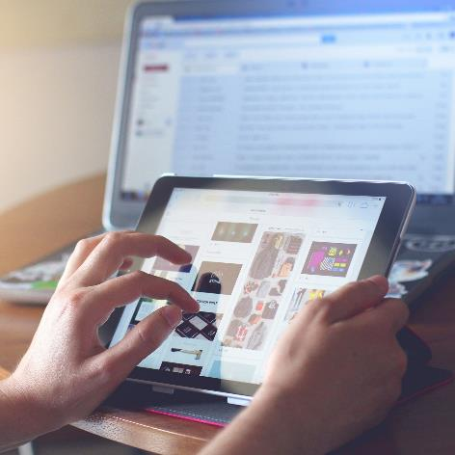
03
品牌建设概述
我国品牌建设现状
遍布世界的“中国制造”，却罕有“中国创造”，号称“世界工厂”的中国，却罕有“世界品牌”！中国赢得了“世界工厂”的美誉，但实际上扮演的角色不过是“世界民工”。“制造大国、品牌小国”，这就是中国品牌格局的现状。
美国《商业周刊》每年都会评选“全球最有价值的100个品牌”，但中国品牌的身影几乎从未在这里出现过。尽管中国以灿烂悠久的历史文化著称于世，却鲜有历史悠久、著称于世的国际驰名品牌。

Slide 38
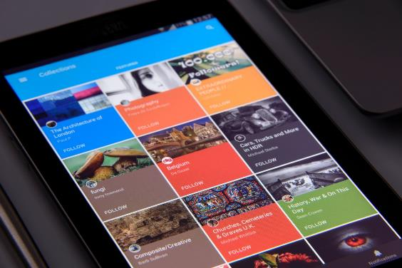
03
我国品牌建设现状
其次，许多企业对销售的重视远远超过了对品牌的重视。其实，市场数据与品牌价值之间并不能完全划等号。品牌价值高，大多能带来好的销售状况，但一时火爆的销售局面并不意味着品牌的增值。销售额只是企业生存状况的一个表现指数，品牌价值才是企业的生命力所在。
再次，我国企业品牌保护力度不足。入世后，跨国企业以合资、合作乃至抢注等手段侵吞、排挤国内品牌，中国企业品牌流失现象非常严重。据不完全统计，到1998年止，我国有150多个商标被澳大利亚商人抢注，27个商标被日本商人抢注，48个商标被印度尼西亚商人抢注。如“XXX”在菲律宾被抢注，北京“XXX”在日本被抢注等。这对企业来说，代价都是巨大的。
最后，国内许多企业在品牌建设领域缺乏战略性眼光。虽然有不少企业有品牌战略意识，但是缺乏可操作性的品牌战略规划。没有生来就平庸的品牌，任何品牌都有机会成功。然而，企业若不能围绕品牌核心价值进行科学的品牌战略规划，便极有可能“各领风骚没几年”。

Slide 39
LOGO
PART 04
品牌建设实施

Slide 40
03
品牌建设实施
品牌诊断
品牌定位
01
04
品牌
建设
品牌维护提升
02
05
品牌战略选择
品牌传播推广
03
06
品牌识别设计
随便哪个傻瓜都可以达成一笔交易，但创造一个品牌却需要天才、信仰和毅力。——广告大师 David Ogilvy

Slide 41

03
品牌建设实施
品牌诊断/品牌审计/品牌评估
品牌诊断、品牌审计及品牌评估的三者含义相近，其目的都是为了全面检视品牌现状，了解品牌的竞争力和健康程度。品牌诊断是所有工作的开始，但根据不同的实际情况诊断的层次和内容也不同。
对于一个全新的品牌，这种诊断叫做品牌调查或许更恰当，它主要是对目标市场和目标消费群体的调查研究，这与一般意义上的市场调查不同，它还包括对目标消费群体的品牌需求的调查分析，目的在于发现某种品牌需求，需要对目标消费群体进行深入的沟通和研究，发现他们心中未被其他品牌开发的处女地，然后后面的工作就是对这块处女地的开发建设和管理。
而对于一个已经有一定品牌基础的品牌来讲，这时候的工作，还应包括对原品牌的诊断，品牌文化依托、品牌识别、品牌价值、品牌资产、品牌战略、品牌传播行为、品牌维护等要素的诊断等。这些诊断可以归为对市场的诊断和对自身的诊断，但还必须包括对竞争者的调查研究，这样才能制定出合理的品牌战略。

Slide 42

03
品牌建设实施
纹在消费者身上的品牌（案例）
以XXX（XXX）为例，在1980年代初期，XXX陷入财务危机。为了解决危机，XXX引入新的管理团队，重新评估品牌价值，得出XXX的与众不同之处在于颇具吸引力的电影主题和人物，于是把营销重点回归到唐老鸭、米老鼠和灰姑娘、白雪公主等经典动画角色上。他们把这些品牌的使用权授权给不同的公司，允许他们在他们的产品上画上XXX的动画人物。于是，财源广进。
80年代中期，XXX更加注重品牌经营。为了确保品牌的长期成长，他们于1980年代中期进行了一次品牌审计（brand audit），就像会计审计师对企业财务做评估一样，XXX的营销审计师分别从内部的营销活动和外部的顾客反应着手，深入地检视品牌的体质。在审视营销活动时，他们才发现原来XXX正在做很多无效的营销活动，十分震惊。澳大利亚有一家卖地板蜡的公司，竟也在产品上使用米老鼠的标志。但可爱的米老鼠和光滑的地板没有丝毫联系。类似的滥用品牌的事情比比皆是。在调查顾客反应时，有顾客反映，他们喜欢XXX的品牌，但常让他们尴尬的是，在超市货架前听到孩子央求：“爸爸妈妈，可不可以买这种清洁剂？那样的话，我就能得到一个小唐老鸭。”XXX从中得到教训：不要在不属于你的领域横插一脚。
结果，XXX找出了“欢乐、家庭、娱乐”（fun, family and entertainment）作为自己的品牌箴言，使公司所有员工清楚XXX的品牌定位，授权公司的产品一定要与品牌定位一致。XXX为此特地在公司总部设立了一个团队，负责宣传和执行品牌箴言。

Slide 43

03
品牌建设实施
品牌定位
品牌定位就是为企业的品牌在市场上树立一个明确的、有别于竞争对手的、符合消费者需求的形象，其目的是在消费者心中占领一个有利的地位。品牌定位的意义是：
使企业在竞争中脱颖而出；
有助于企业整合营销资源打造强势品牌；
为顾客提供差别化利益等。
在产品越来越同质化的今天，要成功打造一个品牌，品牌定位越来越重要。品牌定位的成败，一定程度上决定了其品牌发展的成败。品牌定位是企业品牌建设的罗盘，它需要对目标市场、品牌价值等给予明确界定，要在选定的目标市场找到自己的位置，并在消费者的心理占据一个特定位置。品牌定位能帮助品牌在众多产品中脱颖而出，让消费者能够在第一时间进行区分并记忆，将它融入消费者的生活中，向消费者传递一种思想、态度、生活方式。
品牌定位就是要明确我们的目标市场在哪里，我们的消费群体是谁，我们能为消费者提供什么样的品牌价值，我们在消费者心中的位置是什么。定位就是我们对未来潜在顾客心灵所下的功夫，也就是把品牌定位在我们未来顾客的心中。因此，品牌定位可以描述为为某一品牌确定一个适当的市场位置，使商品在消费者的心中占领一个特殊的位置，当某种需要一旦产生，人们就会先想到某一品牌。

Slide 44
03
品牌战略选择
对于一艘盲目航行的船只来说，任何方向的风都只能是逆风。品牌战略是关系到一个企业兴衰成败的根本性决策。如果缺乏一个对品牌整体运作的长远思路，将导致企业经营的混乱无序，这无疑是对品牌资源的极大浪费。
单一/统一品牌战略
如佳能的数码相机、传真机、复印机等产品都统一使用“Canon”
多品牌战略/个别品牌战略
首创且实施最成功的是宝洁，旗下的独立大品牌多达300多种
背书品牌/母品牌战略
浏阳河、京酒、金六福等品牌与五粮液品牌之间的背书关系
品牌联合战略
“索爱”手机，Intel与各大PC厂商的Intel Inside的品牌战略
品牌特许经营战略
品牌特许经营始于美国，实施最为成功的企业当数XXX
品牌虚拟经营战略
XXX是品牌虚拟经营最为成功的企业之一

Slide 45

03
品牌识别设计
品牌视觉识别设计即相当于CIS（企业识别系统）中的VI（视觉识别）设计。在品牌营销的今天，没有VI设计对于一个现代企业来说，就意味着它的形象将淹没于商海之中，让人辨别不清；就意味着它是一个缺少灵魂的赚钱机器；就意味着它的产品与服务毫无个性，消费者对它毫无眷恋；就意味着团队的涣散和低落的士气。
品牌识别设计包括基本要素设计（名称、标志、标准字、标准色）和应用要素设计（产品包装、广告展示宣传等）。
据心理学家分析，人们的信息85%是从视觉中获得的，
因此，建立良好的品牌视觉形象是竞争的首选目标。

Slide 46
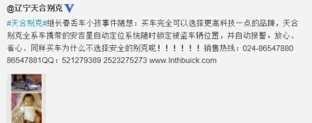

03
品牌维护提升
企业成功后，不断有人想把你从消费者的脑海里、从超市的货架上挤出去，只要你停止对抗，停止努力，就会慢慢地被人取代。
动态的市场环境使得品牌在成长过程中危机四伏，有多少企业在打造品牌的时候出现了本不该犯的错误，甚至有些企业已经初步成功，可是在品牌发展道路上出现了偏差，前功尽弃，把辛苦打造的品牌亲手毁掉。因此，在品牌发展过程中，时刻保持警惕是必要的。
品牌危机就是是指由于企业外部环境的突变或品牌运营或营销管理的失误，而对品牌整体形象产生不良影响，致使企业感到窘困的状态。品牌危机防范，从一定意义上说，它是成熟企业的重要标志。一个企业如在顺境中没有身陷逆境的远虑，那就意味着潜在的危机即将出现。只有时时刻刻保持着强烈的忧患意识，才能在日趋激烈的市场竞争中站稳脚跟，进而发展自己。

Slide 47
LOGO
企业中高层领导商务培训
揭秘品牌建设
讲课人：XXX
时间：XXX

